Slide 1
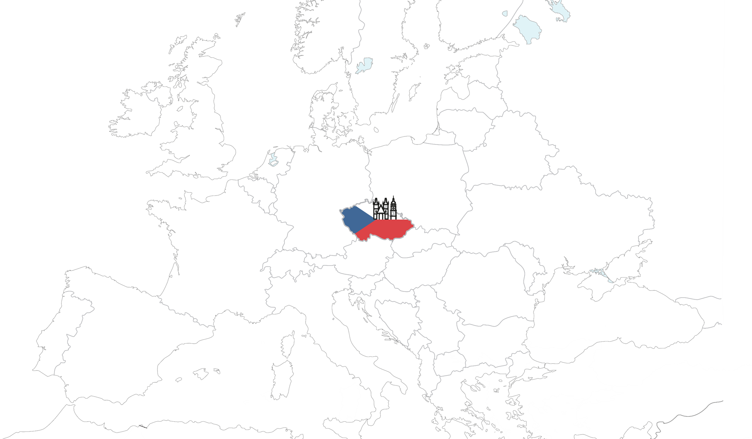


Univerzita Hradec Králové

Slide 2


Město
Hradec Králové
Salon republiky
Ani velký, ani malý – 93 tis. obyvatel
Jeden z nejbezpečnějších krajů v ČR

Slide 3

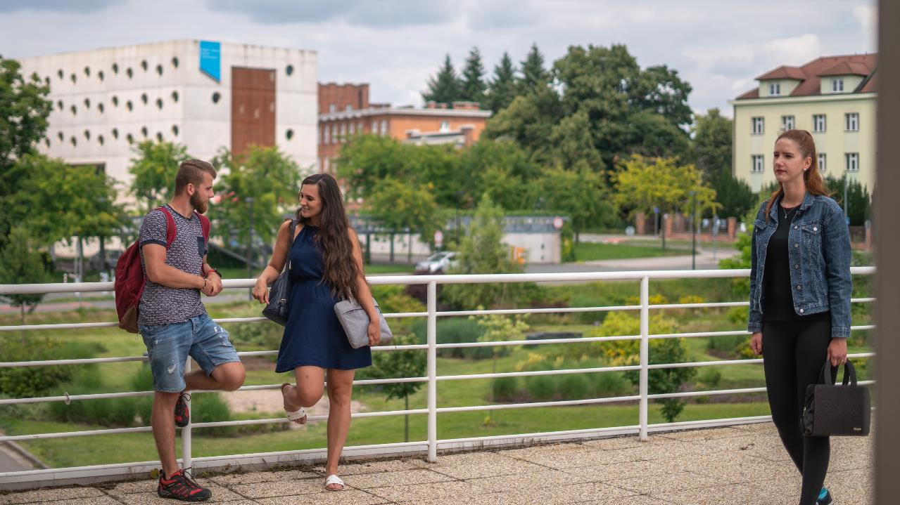
Město
Hradec Králové
Bohatá historie
Zelené město
Obdivuhodná architektura
Kulturní centrum
Snadná doprava
Nižší životní náklady

Slide 4
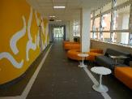
Univerzita Hradec Králové

Slide 5
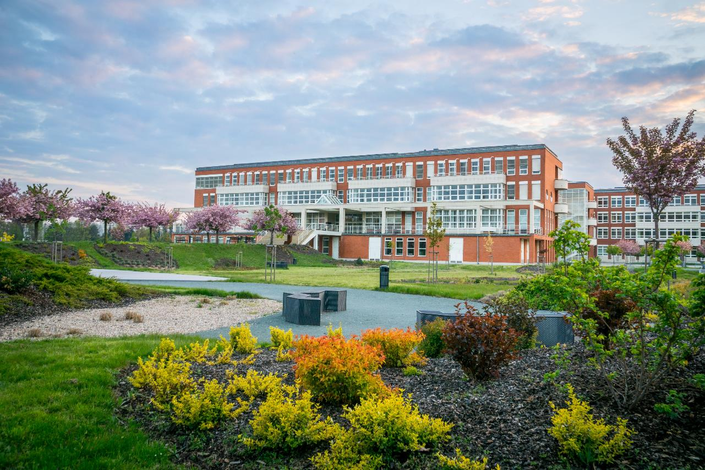
Univerzita Hradec Králové
O univerzitě
200+ studijních programů
500+ zahraničních studujících
6300+ studujících
1300+ absolventů ročně
330+ partnerských univerzit

Slide 6




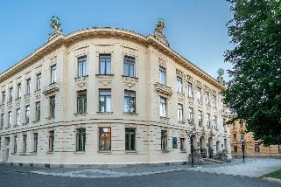
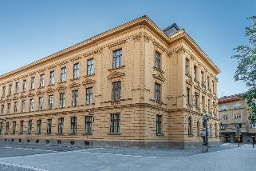
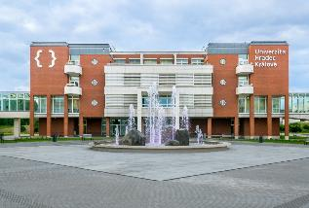
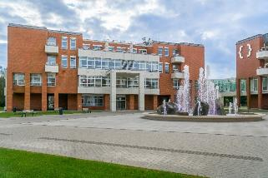
Univerzita Hradec Králové
4 fakulty
*1959
*1993
*2005
*2010

Slide 7
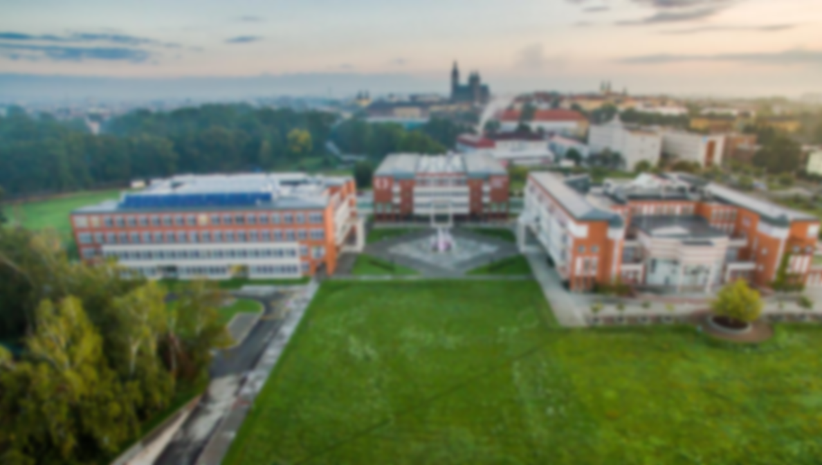



Univerzita Hradec Králové
UHK Rankings | 2024 | 2025
THE WUR | 1201–1500 | 1001–1200
THE by subject: Education Studies | N/A | 601+
THE by subject: Computer Science | 601–800 | 601–1000
THE by subject: Physical Science | 1001+ | 801–1000
THE by subject: Life Sciences | 601–800 | 501–600
THE by subject: Arts & Humanities | N/A | 601+
THE Young Universities | 351–400 | N/A
QS WUR | 1001–1200 | 1001–1200
QS EECA/Europe | 403 | N/A
QS Eastern Europe | 41 | N/A
UI GREEN METRIC | 527 | N/A

Slide 8
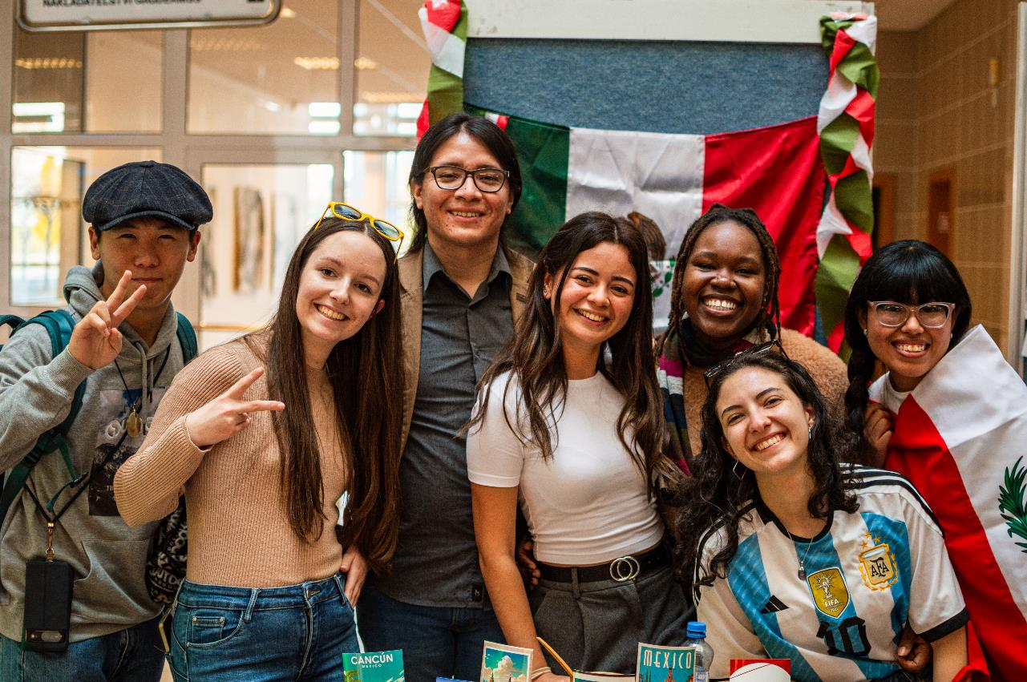
Studium
Široká nabídka studijních programů (unikátní volná kombinovatelnost učitelských specializací).
Výuku zajišťují špičkoví odborníci ve svých oborech.
Moderní výukové metody (e-learning, interaktivní výuka, workshopy, další vzdělávání).
Kolem 200 nabídek práce, brigád a praxí pro studenty na kariérním webu každý rok.

Slide 9
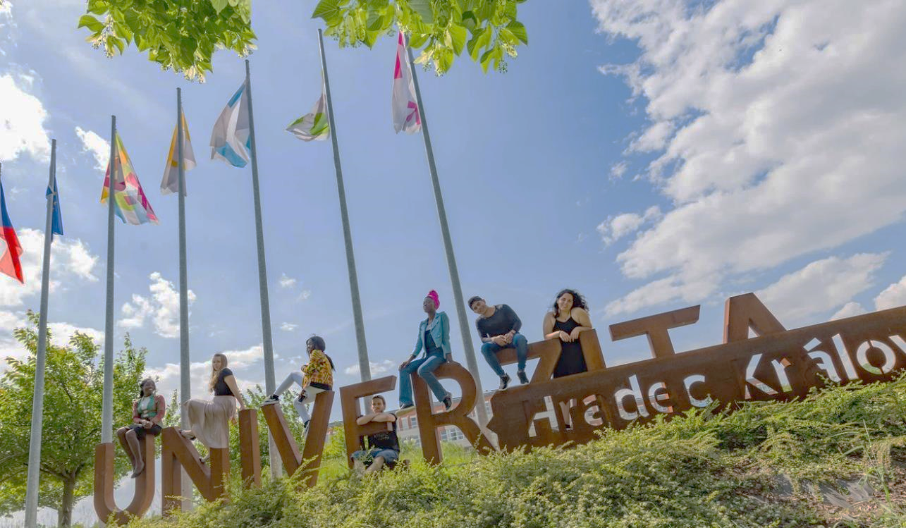




Studium
 | učitelství, speciální pedagogika, jazyky, sociální obory
 | informatika, datová věda, ekonomika a management, cestovní ruch
 | archeologie, politologie, historické vědy, sociologie
 | biologie a ekologie, toxikologie, fyzikální měření, učitelství přírodních věd

Slide 10



Věda a tvůrčí činnost
Celouniverzitní výzkumné směry:
stárnutí ve zdraví a kvalita života
bezpečnost a udržitelný rozvoj v digitální společnosti
nové výzvy ve výchově a vzdělávání

Slide 11

Věda a tvůrčí činnost
Společenská relevance výzkumu – podpora aplikovaného výzkumu a řešení projektů Proof of Concept.
Podpora začínajících vědců – postdoktorské projekty.
Důraz na excelenci – celouniverzitní i fakultní podpora excelentního výzkumu.

Slide 12
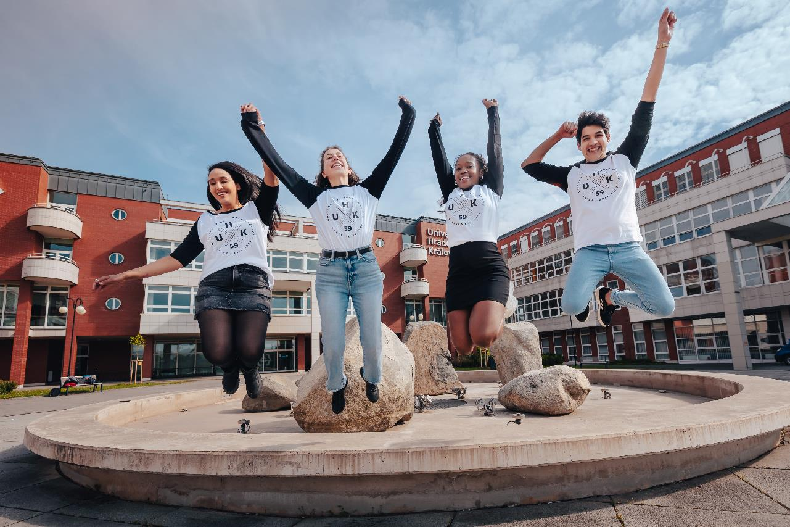
Zahraničí
4 letní školy – 200+ účastníků každý rok
40 studijních programů v cizím jazyce
400+ zahraničních studijních výjezdů ročně
100+ akademických a vědeckých pracovníků ze zahraničí

Slide 13


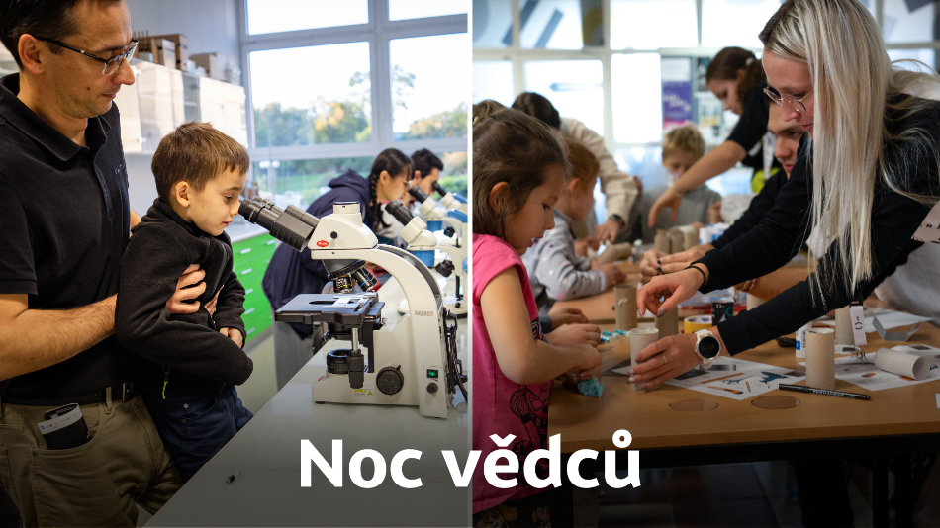
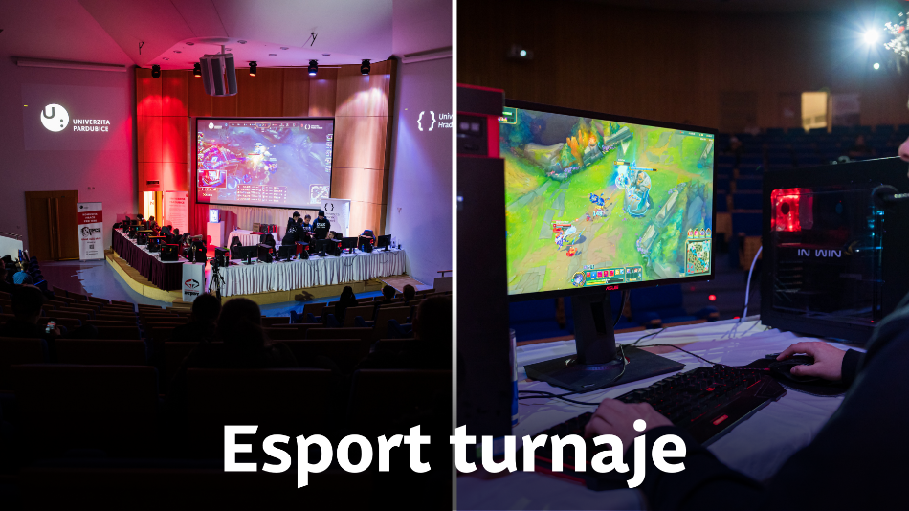
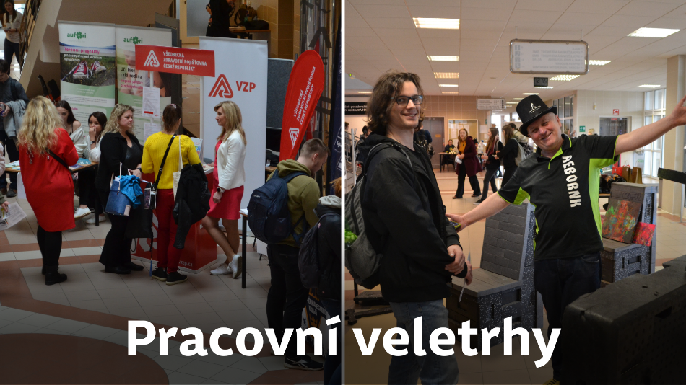
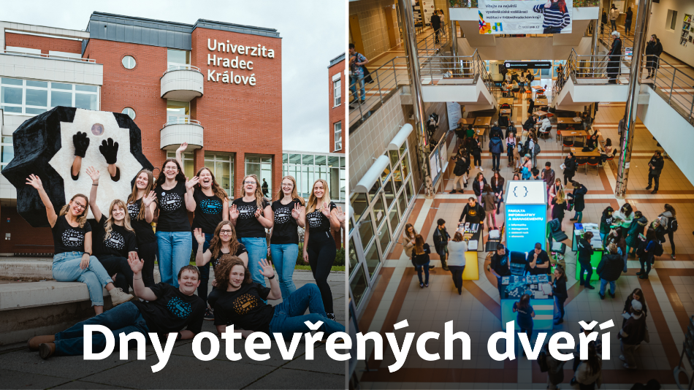

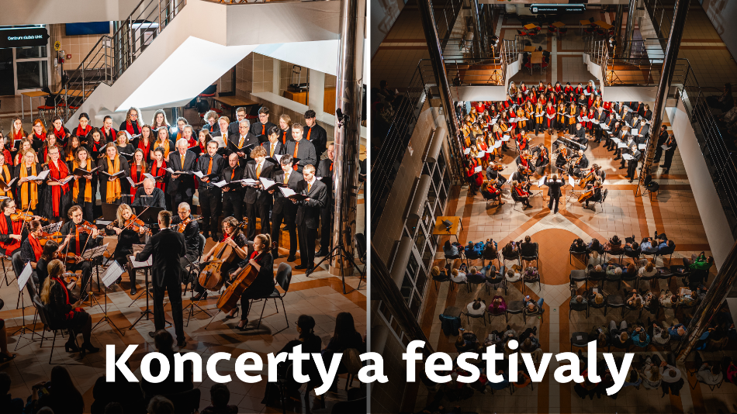

Život na UHK

Slide 14





www.uhk.cz

